Slide 1
AVANCE II: Tasksflow: Gestión de Tareas Empresariales con Trazabilidad
Nombre: Diego Ignacio Alvial Arrepol. Docente: Víctor Valderrama Mora. Módulo: Taller de Proyecto de Especialidad.
Noviembre, 2025

Slide 2

ALCANCE – AVANCE II
Historias de usuarios.
Requerimientos funcionales y no funcionales.
Casos de uso y flujos principales.
Diagrama de actividades del sistema.
Modelo Entidad–Relación.
Diseño físico de la base de datos.
Wireframes y Wireflows.
Repositorio GitHub

Slide 3
OBJETIVOS
General
Gestionar mediante una aplicación web tipo Kanban la administración centralizada de tareas en empresas, organizada por áreas, supervisores y trabajadores, que permita asignar, registrar y dar seguimiento a actividades cotidianas con trazabilidad de acciones inspirada en Git.
Específicos
Levantar y documentar los requerimientos funcionales y no funcionales del sistema, definiendo roles y flujos de trabajo.
Diseñar la arquitectura del sistema y el modelo de base de datos relacional.
Implementar una API REST en Node.js con Express y MySQL2 para la gestión de usuarios, áreas y tareas.
Desarrollar la interfaz web responsiva con tablero Kanban integrado al backend.
Integrar el registro de acciones e historial de cambios inspirado en Git.
Realizar pruebas funcionales, documentación técnica y despliegue básico del sistema.

Slide 4
METODOLOGÍA DE DESARROLLO
🧩 Metodología Ágil Híbrida
Combinación de Lean Personal Kanban + Extreme Programming (XP), adaptada a un proyecto individual.
📌 Lean Personal Kanban
Organización visual del trabajo (To Do – In Progress – Done).
Flujo continuo con límite de tareas activas (WIP).
Facilita priorización y evita sobrecarga.
📌 Extreme Programming (XP)
Simplicidad técnica y refactorización continua.
Iteraciones cortas con feedback inmediato.
Código modular, mantenible y probado constantemente.
🎯 Beneficio Global
Metodología ideal para un proyecto individual: ✔ orden, ✔ control del avance, ✔ calidad técnica constante.

Slide 5
HISTORIAS DE USUARIOS – PRINCIPALES
RF-01
Como administrador, quiero gestionar usuarios y roles para controlar el acceso al sistema.
RF-02
Como supervisor, quiero administrar áreas para organizar el trabajo por unidad.
RF-03
Como supervisor, quiero disponer de un tablero Kanban para gestionar las tareas del área.
RF-04
Como trabajador, quiero crear y actualizar tareas para reflejar mi avance.
RF-05
Como supervisor, quiero ver el historial de acciones para asegurar trazabilidad.

Slide 6
REQUERIMIENTOs – PRINCIPALES
Requerimientos Funcionales (RF)
- Gestión de usuarios y roles
- Creación y administración de áreas
- Tablero Kanban por área
- Registro y edición de tareas
- Historial de acciones tipo Git
Requerimientos No Funcionales (RNF)
- Seguridad: contraseñas con hash
- Rendimiento comprobado
- Interfaz responsiva
- Arquitectura modular MVC
- Trazabilidad inalterable

Slide 7
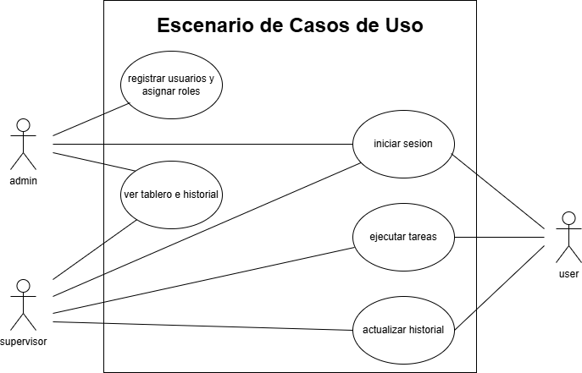
ESCENARIO DE CASOS DE USO

Slide 8
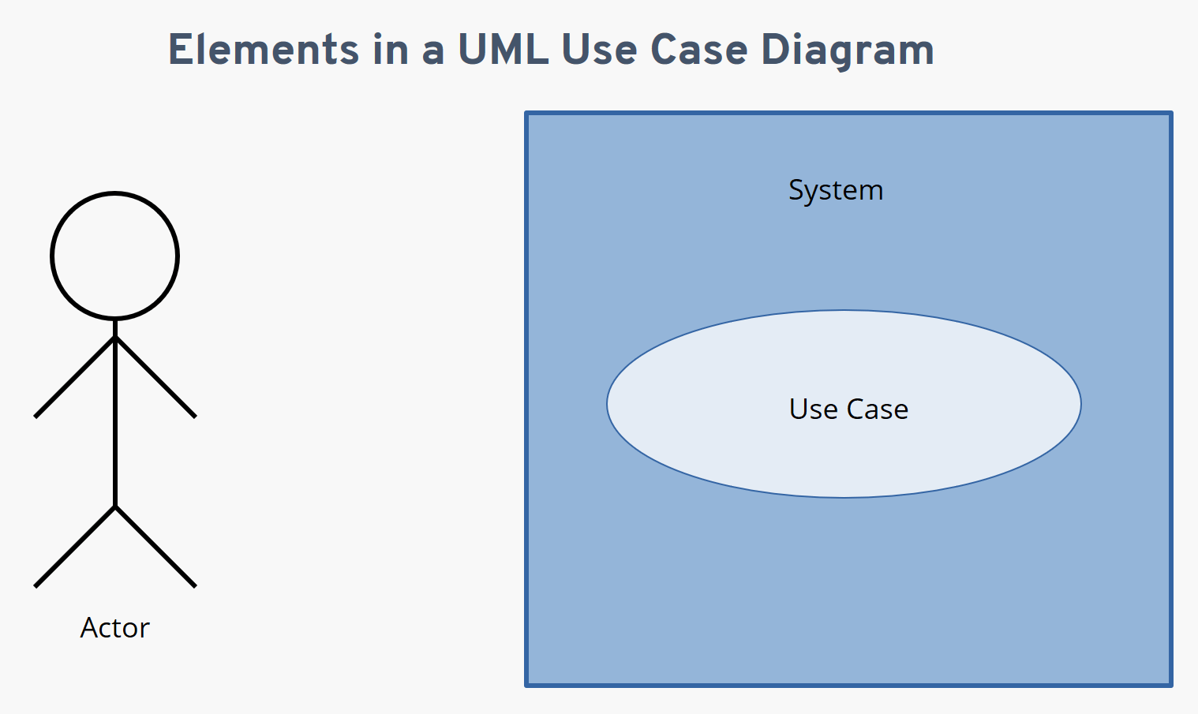
Casos de Uso Principales
Resumen general de funcionalidades clave:
Registro, login y gestión de perfil
Gestión de usuarios, roles y áreas
Creación y administración de tableros y tareas
Búsqueda, filtros y visualización de tareas
Historial de acciones y trazabilidad
Reportes y seguimiento de avance
Notificaciones al usuario
Administración general del sistema

Slide 9
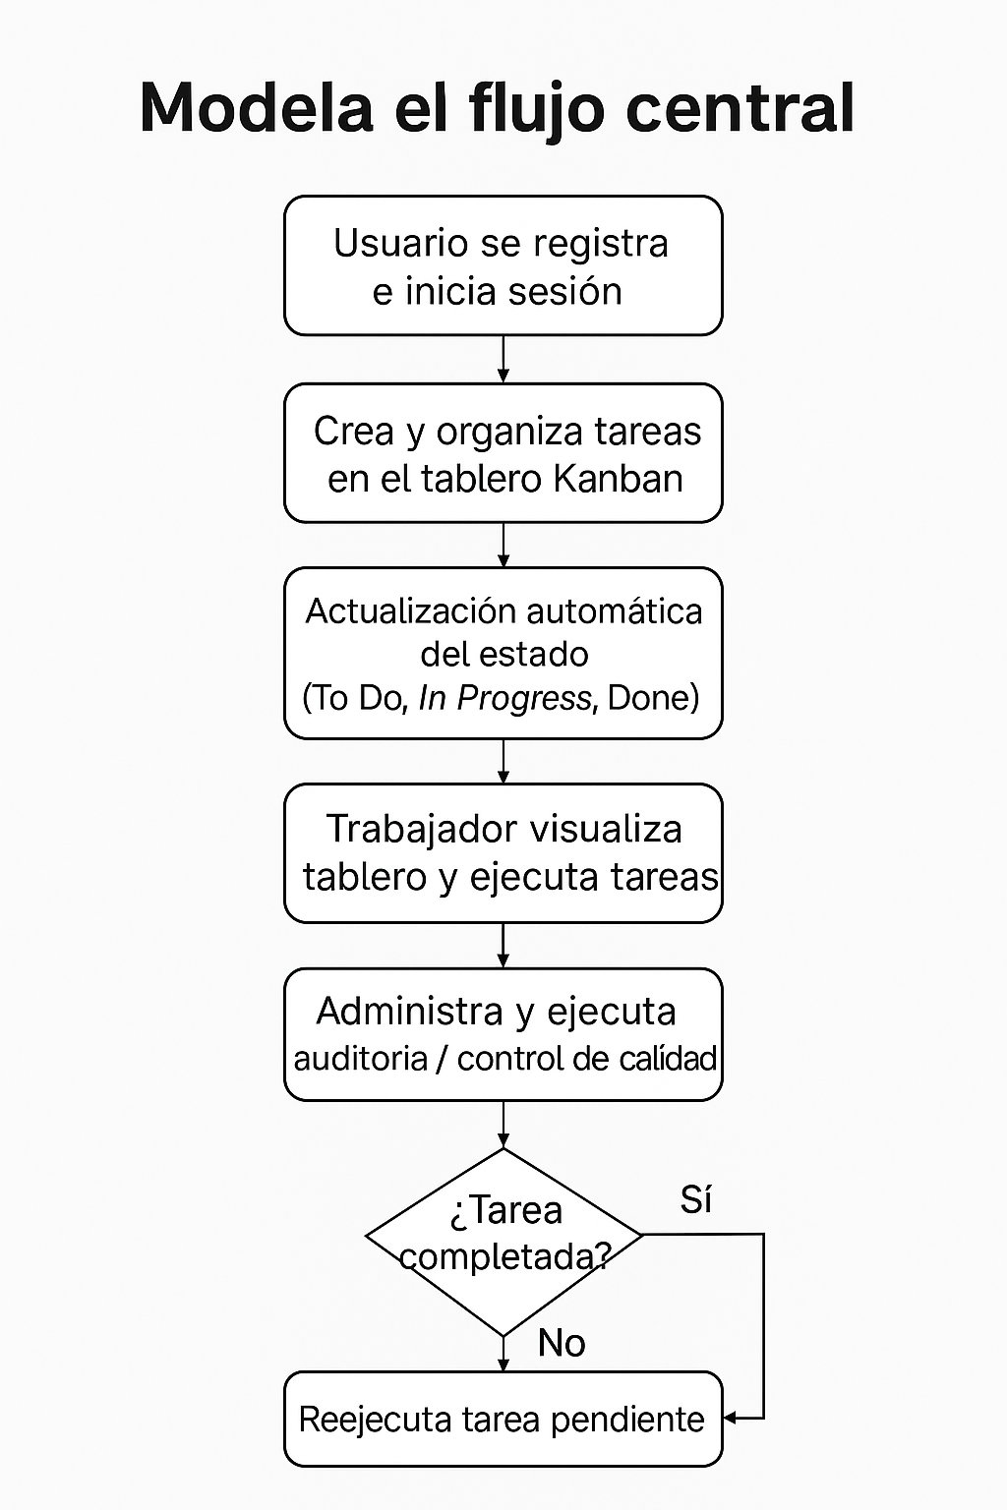
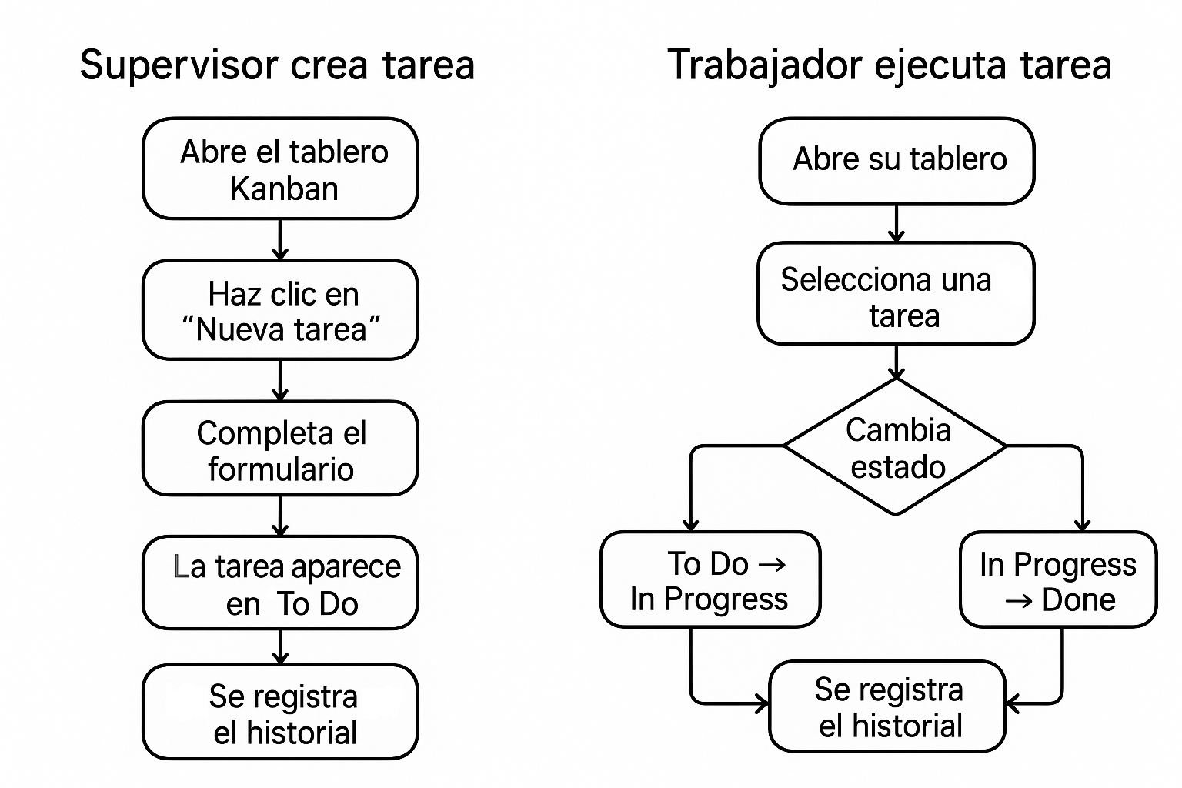
DIAGRAMAs GENERALes DE ACTIVIDADES

Slide 10
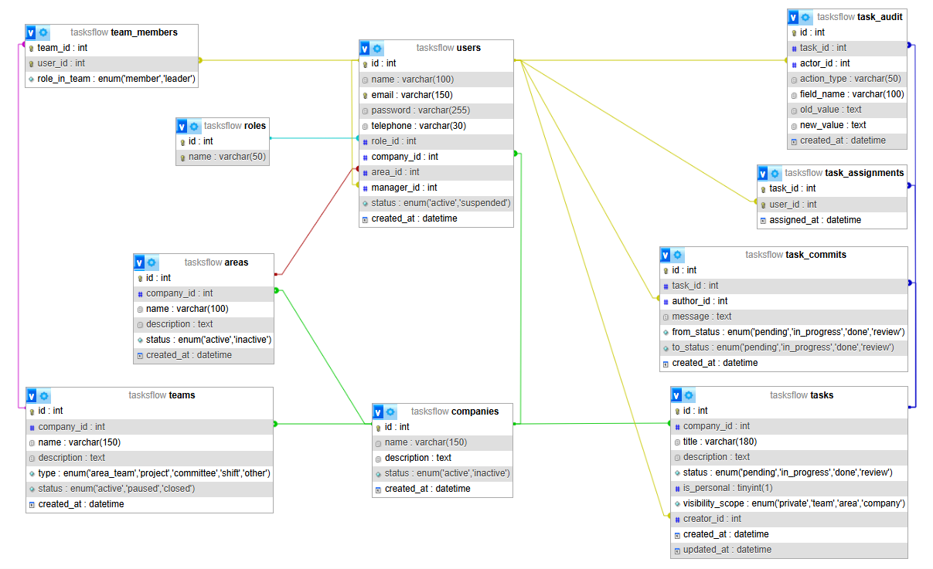
MODELO ENTIDAD–RELACIÓN

Slide 11
Diseño físico de la base de datos
Visión técnica (tablas principales y relaciones)
Tabla núcleo: users(id PK int, name, email, password, telephone, role_id FK, area_id FK, manager_id FK, created_at).
Roles y áreas normalizados en tablas roles(id PK, name) y areas(id PK, name) para desacoplar permisos y estructura organizacional.
Tabla tasks(id PK int, title varchar(180), description text, status enum('pending','in_progress','done','review'), is_personal tinyint(1), visibility_scope enum('private','supervisor','area','org'), creator_id FK, due_at, created_at, updated_at).
Asignación N:M entre usuarios y tareas modelada mediante task_assignments(id PK, task_id FK, user_id FK).
Trazabilidad tipo Git implementada en task_commits(id PK bigint, task_id FK, hash, parent_hash, author_id FK, message, changes json, snapshot json, created_at), permitiendo historial detallado de cambios.
Trabajo colaborativo modelado con teams(id PK, name, created_by FK, created_at) y team_members(team_id FK, user_id FK).
Claves foráneas, índices en FKs y uso de tipos json/enum optimizan integridad referencial, consulta y flexibilidad del modelo.

Slide 12
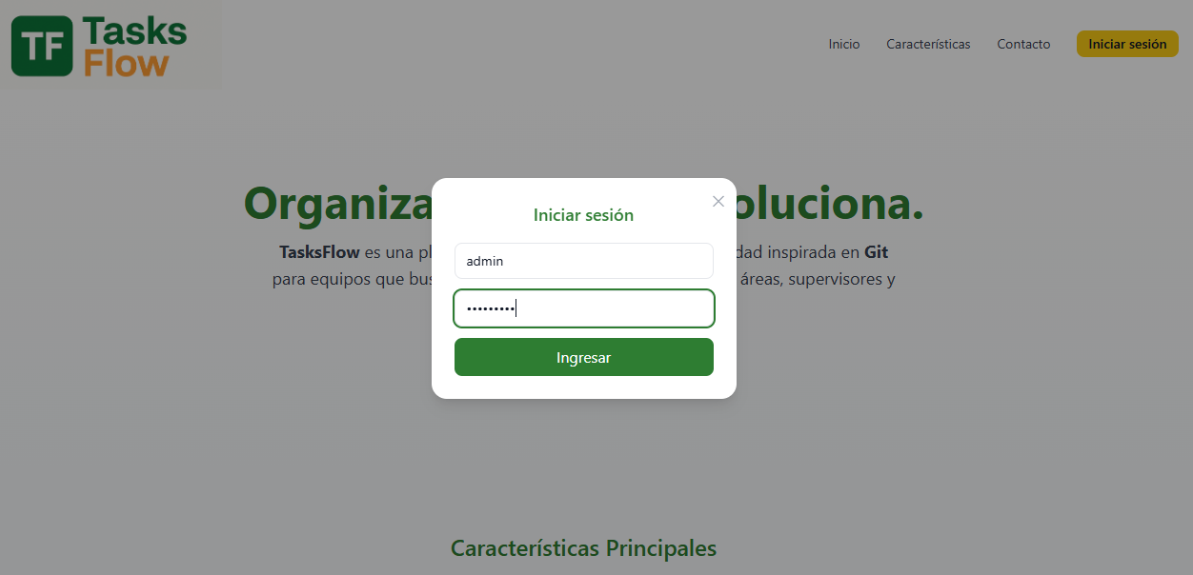
Wireframe – Proceso de Inicio de Sesión
Descripción:
Este wireframe muestra el diseño del modal de inicio de sesión de TasksFlow. Su enfoque minimalista prioriza la usabilidad, permitiendo un acceso rápido mediante interfaz limpia y centrada, base para el sistema de roles del sistema.

Slide 13
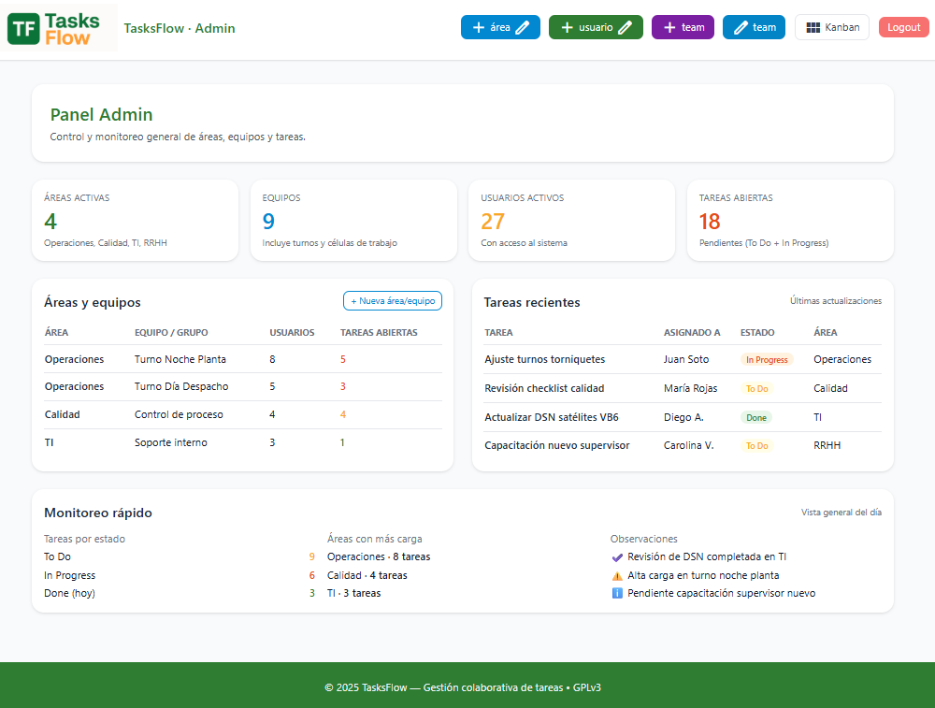
Wireframe – Panel de Administración
Descripción:
Este wireframe representa el diseño preliminar del Panel de Administración de TasksFlow, destinado al control general de áreas, equipos y tareas. Incluye indicadores clave, paneles de gestión y monitoreo rápido para facilitar la toma de decisiones.

Slide 14
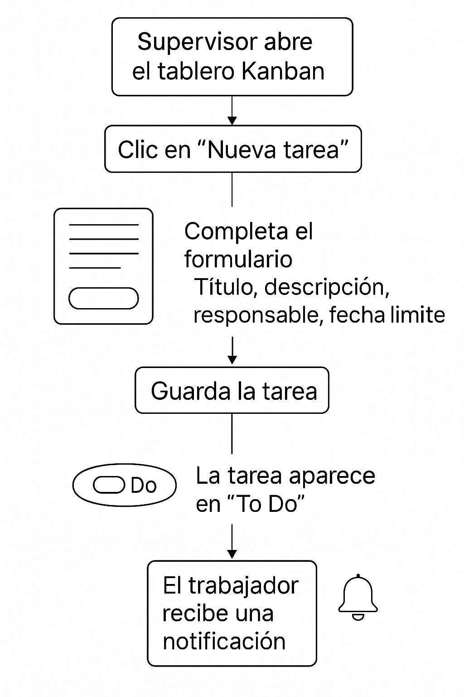
Wireflow – Crear Tarea (Supervisor)
Este flujo muestra el proceso mediante el cual el Supervisor crea una nueva tarea, completa el formulario y la publica en el tablero Kanban, generando una notificación al trabajador asignado.

Slide 15
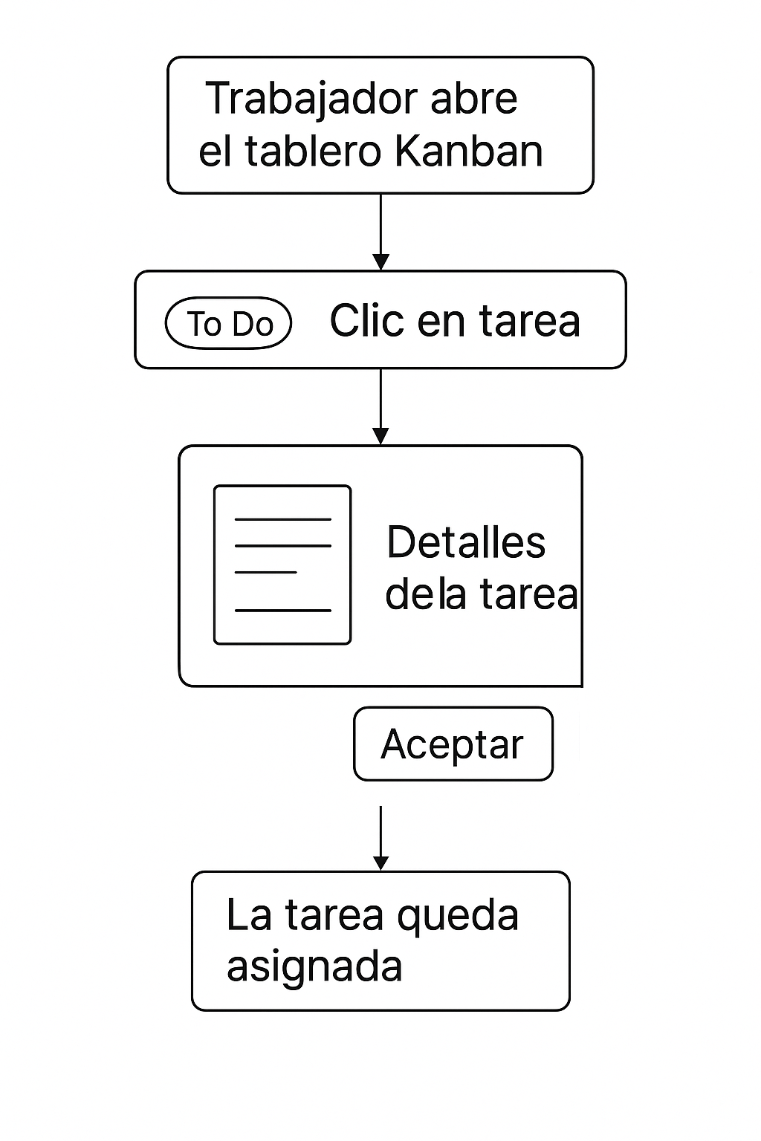
Wireflow – Ejecutar Tarea (Trabajador)
Este flujo representa la interacción del Trabajador al abrir el tablero, revisar una tarea pendiente y aceptar o actualizar el estado de dicha tarea dentro del sistema.

Slide 16

LINK DEL REPOSITORIO
https://github.com/s4qsistemas/tasksflow

Slide 17
Conclusión General – Avance II
El Avance II consolidó los pilares funcionales y estructurales del sistema TasksFlow, definiendo requerimientos, casos de uso y el diseño físico preliminar de la base de datos. Además, los wireframes y wireflows permitieron visualizar la experiencia del usuario y validar los flujos principales antes del desarrollo. Este avance deja al proyecto con una base técnica robusta y una visión clara para continuar con la fase de diseño detallado e implementación.

